Slide 1
研究進捗報告
河合 佑太
海洋モデルミーティング 2015/12/08

Slide 2
あらすじ
塩分分布の問題のデバッグ
海面境界層の考慮
大気海洋海氷モデルによる水惑星実験の再試
標準実験
太陽定数増減実験を試験的に行ってみた
クラスター上で結合計算
まとめ
Notes:
----- 会議メモ (15/12/08 13:16) -----
ちなみに
* GM スキームはあまり関係なかった

Slide 3
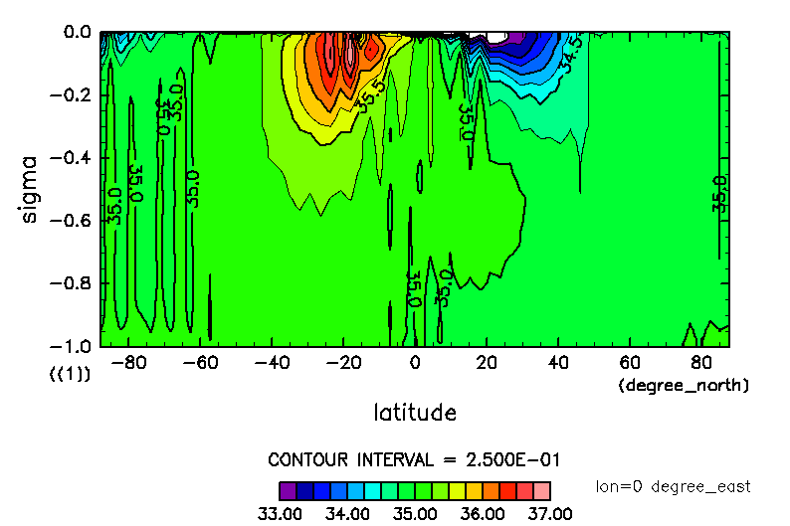
前回報告した塩分分布の問題
塩分分布
塩分の分布が半球反対称な分布になってしまった.
本来なら. 両半球の中緯度で高塩分の舌状構造ができることが期待される.
2 grid noise が目立つ.
Notes:
なぜか
* 熱慣性が小さすぎる.

Slide 4
海洋混合層の扱い方再考
z
Kv_{mixlyr}
これまで, 風駆動の混合を考慮していなかった.
最も安直な方法で考慮
海面表層(50 m)で, 大きな鉛直拡散係数を指定する.
値(Kv_{mixlyr})の与え方の例
2x10⁻³ [m²/s] (Goosse et al, 1998)
2x10⁻⁴ [m²/s] (Hirst and McDougall, 1996)
0
-50m
-H
3x10⁻⁵
鉛直渦拡散係数 [m²/s]
[備考] より精巧に混合層を表現したい場合は, 以下のようなものが使われる.
PP スキーム(Pacanoswki and Philander, 1981)
KPP スキーム (Large et al., 1994)
Mellor and Yamada 2.5 次

Slide 5
実験
結合系を数年間積分する.
実験ケース
A. 風駆動の混合を考慮しない場合 (前回と同じ)
B. 風駆動の混合を考慮する場合(Kv_{mixlyr} = 2x10⁻³ [m²/s])
確認したいこと
低緯度の降水量分布, SST 分布, 塩分分布(境界層) は整合的か?
境界層の鉛直混合を見直した結果, 半球非対称な分布は変わるか?

Slide 6
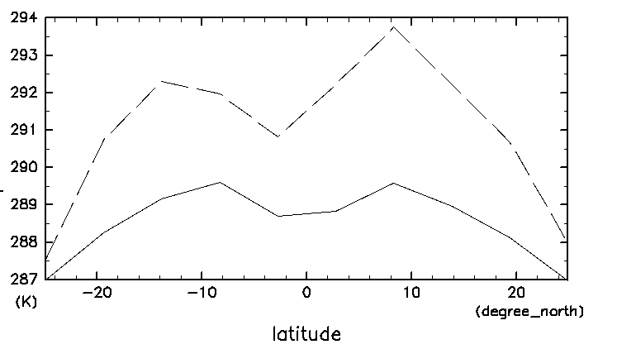
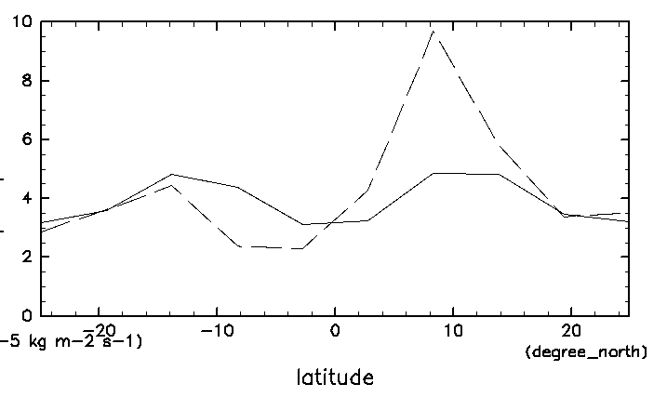
結果
海面温度
降水量
実線: 風応力による混合を考慮した場合
破線: 風応力による混合を考慮しない場合

Slide 7
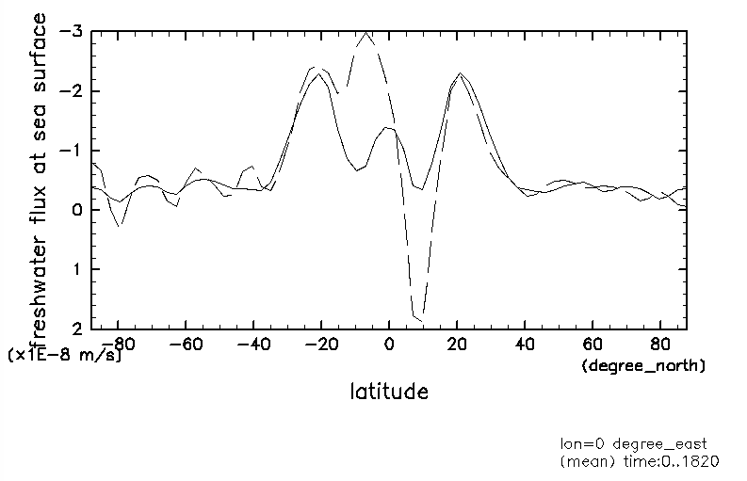
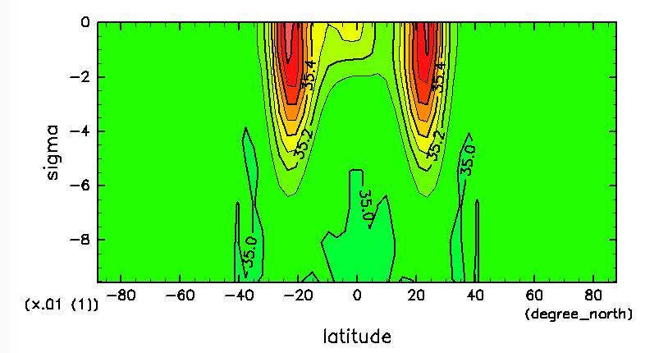
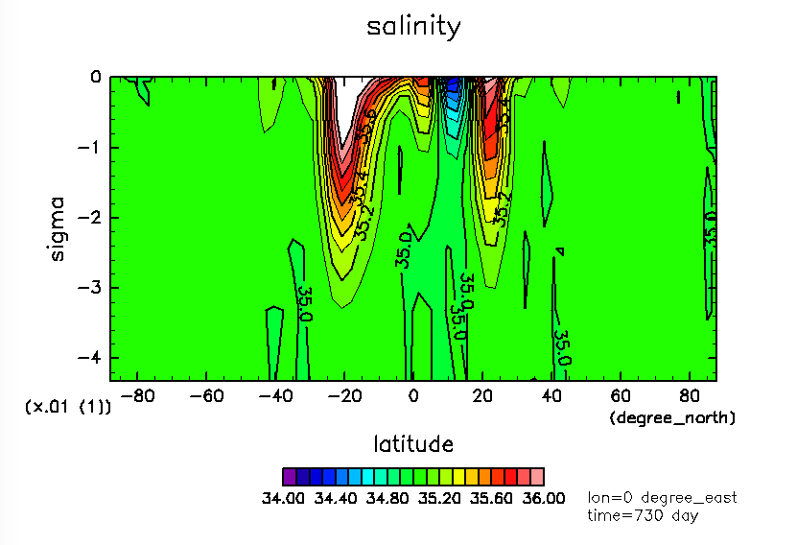
結果
塩分
上図: 風応力による混合を考慮した場合 (5年後)
下図: 風応力による混合を考慮しない場合 (2年後)
淡水フラックス
実線: 風応力による混合を考慮した場合
破線: 風応力による混合を考慮しない場合
塩分

Slide 8
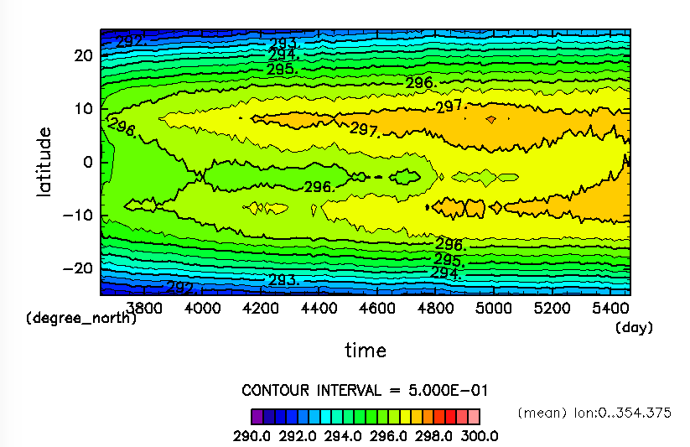
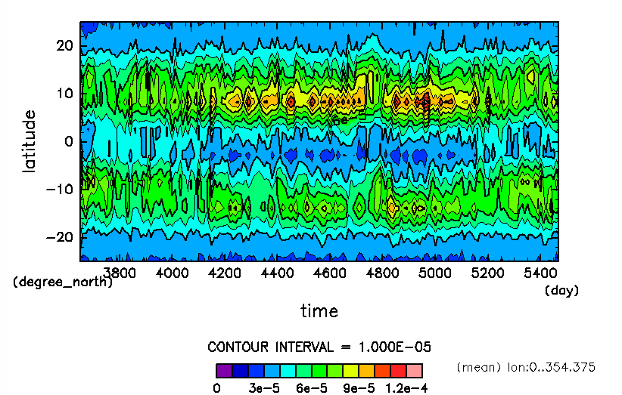
時間積分法の再考
海面温度
結合 run の積分時間を 180 日から 5 年に伸ばした.
低緯度域の海面水温と降水量の変動の時間スケールに対して, 180 日は短すぎたように思われる.
(おそらく, 5 年でもまだ足りない ..)
降水量
Notes:
----- 会議メモ (15/12/08 14:18) -----
緯度・時間軸入れ替える

Slide 9
大気海洋海氷モデルによる水惑星実験
モデルの記述
大気モデル(DCPAM)
解像度: T21L26(3D)
力学過程
プリミティブ方程式
物理過程
大規模凝結 (Manabe et al., 1965)
積雲パラメタリゼーション: relaxed Arakawa-Schubert
鉛直乱流混合: Mellor & Yamada 2.5 次
地表面フラックス: バルク法 (Beljaars and Holtslag. 1991)
放射: 地球用放射 (Chou et al 1998; Chou et al, 2001)
海洋モデル
解像度: Pl 42L60 (軸対称)
力学過程
ブジネスクプリミティブ方程式
物理過程
メソスケール渦による混合 (Gent and McWillimas,1990)
対流調節 (Marotzke, 1991)
海氷モデル
鉛直一次元 3 層熱力学モデル (Winton,2000)
系の設定
全球が海洋に覆われた惑星
海底地形なし, 水深 5.2 km
惑星パラメータ
太陽定数, 惑星半径, 自転角速度は, 現在地球の値
離心率, 自転傾斜角はゼロ
Notes:
DCPAM に対して, 海洋モデルが求めた海水面温度(& 地表面アルベドを渡す)

Slide 10
大気海洋海氷モデルによる水惑星実験
やったこと
これまでやってきた標準実験(太陽定数 S=1366 W/m2)の再試
塩分分布は半球対称的に時間発展するようになった.
一方で, 次の問題見つかった..
パラメータ実験のための計算環境の準備
クラスター上で結合モデルの実行, 計算結果の解析を行えるようにした.
計算時間が短縮された(PC に比べ, 1/3~1/4 程度).
複数の実験ケースを同時に行えるようになった.
太陽定数を振った数値実験をクラスター上で試験的に行ってみた.
S=1200, 1366, 1500 [W/m2]
Notes:
* 結合 run : 50 年
* 海洋モデル単体 run : 約 500 年
* 結合 run の最後の 15 年間を時間平均

Slide 11
大気海洋海氷モデルによる水惑星実験
今やっていること
計算結果の確認とデバッグ
大気上端の OSR と OLR の値が近づいてこない
海氷の厚さの水平分布が大きく振動する.
計算結果の解析作業
パラメータ実験に向けて一連の解析作業の自動化をおこなっているところである.
実験結果ページの作成
http://www.gfd-dennou.org/arch/ykawai/work/Dennou-OGCM/model/sogcm/experiment/exp_APECoupledAOGCMSeaice/Exp_APECoupledAOGCMSeaice.html
Notes:
* 結合 run : 50 年
* 海洋モデル単体 run : 約 500 年

Slide 12
まとめ
塩分分布の非対称的な分布は, 主に海面境界層の鉛直混合を大きくすることで改善された.
結合モデルによる水惑星実験の再試
長時間積分でも塩分は半球対称的に時間発展するようになった.
一方, 次の問題が見つかった.
大気上端の OLR, OSR の値が近ずいてこない.
海氷厚さの空間的振動が激しい.
パラメータ実験に向けた準備を行っている.
試験的に太陽定数を振った実験を行ってみた.

Slide 13
今後の予定
引き続き結合モデルによる水惑星実験の再試を行う.
OLR, OSR の全球平均値が大きくずれる理由を考える.
結合系(特に海洋モデル)のエネルギー収支確認
海氷厚さが水平方向に振動する理由を考える.
海洋熱フラックスの分布を確認
結果の解析, まとめページ作成
(12-2 月の予定に関して)
Scale の流体計算スキーム網羅化に関する宿題を富田チームからもらっている.
Scale にいくつかの流体計算スキームを実装
最後, 理研のテクニカルレポートにまとめる予定.
期間中はこちらを中心に取り組むよう言われている.
Notes:
----- 会議メモ (15/11/10 14:47) -----
* 海洋モデル T42 を T21 にして, 解像度を合わせるとどうか
* GM スキームを切る. 水平ラプラシアンに置き換える.

